Slide 1

Pluspunt
QUIZ
Lessuggestie groep 7, blok 4

Slide 2
Vraag 1
In een doos zitten 22 zakjes chips.
In zes dozen zitten … zakjes.
132
120

Slide 3
Vraag 2
liter ranja voor 4 personen.
Voor 16 personen is dan … liter ranja nodig.
4
3
3
4

Slide 4

Vraag 3
Een pak koekjes kost € 2,40.
5 pakken kosten € …
€ 12,40
€ 12,-

Slide 5
Vraag 4
Juf Loes heeft 60 bananen.
Per kind banaan.
Dat is genoeg voor … kinderen.
80
65
3
4

Slide 6
Vraag 5
Siri heeft 75 mandarijnen.
Per bakje mandarijn.
Dat is genoeg voor … bakjes.
100
112,5
2
3

Slide 7
Vraag 6
1 liter melk kost € 1,85.
15 liter kost € …
€ 27,75
€ 25,-

Slide 8
Vraag 7
Xam heeft 6 sinaasappels.
Per bakje sinaasappels.
Dat is genoeg voor … bakjes.
14
24
1
4

Slide 9
Vraag 8
In een zak zitten 12 appels.
In 34 zakken zitten … appels.
208
408

Slide 10
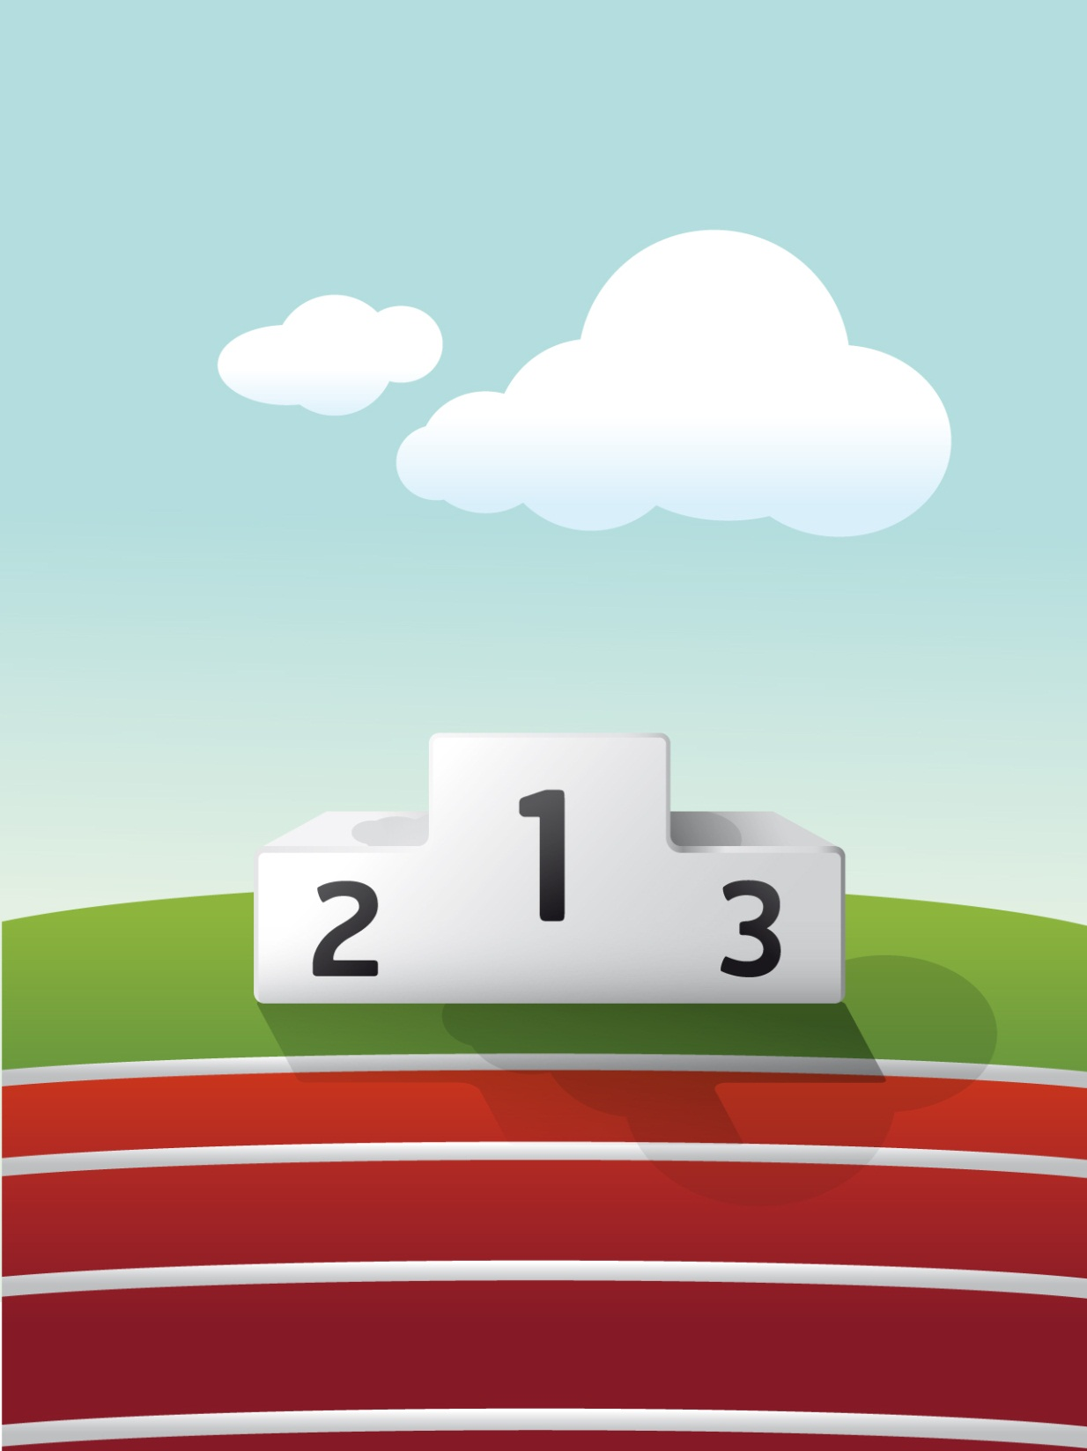
Tussenstand

Slide 11
Vraag 9
2 flessen siroop kosten samen € 3,-.
12 flessen kosten € …
16
18

Slide 12
Vraag 10
In een doos zitten 15 cupcakes.
In 4 dozen zitten… cupcakes.
60
50

Slide 13
Vraag 11
Jonas heeft 5 liter ijs. Per bakje liter.
Dat is genoeg voor … bakjes.
15
16
1
3

Slide 14
Vraag 12
Een pot appelmoes kost
€ 4,-.
34 potten appelmoes kosten € …
€ 86,-
€ 136,-

Slide 15
Vraag 13
liter melk voor 2 personen.
Voor 10 personen is dan … liter nodig.
2
3
2
1
3
3
1
3

Slide 16
Vraag 14
0,5 liter vla voor 1 toetje.
Voor 30 toetjes is dan … liter nodig.
15
20

Slide 17
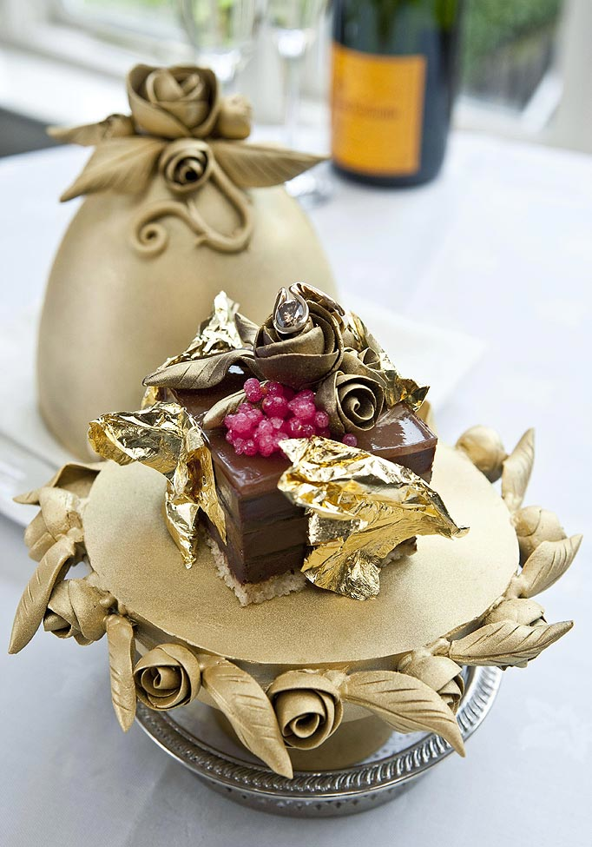
Bonusvraag
Hoeveel kost het duurste toetje ter wereld?
€ 25.000,-
Dit toetje kun je eten in een restaurant in Engeland. Naast heel wat soorten chocolade, champagne en kaviaar zit er echt goud in het toetje. En een diamant. Maar of je die nu kunt eten…
© Lindeth Howe Country House Hotel

Slide 18
De winnaars

